Slide 1
超連結

Slide 2
網頁結構分類

Slide 3
基本的網站結構
首先, 好的網站結構可以幫助訪客, 快速地在眾多網頁中找到有興趣或有用的內容。即便訪客只是來閒逛, 我們也可以透過網站結構引導訪客了解我們的網站。
其次, 我們本身也會因為良好的網站結構, 協助我們更有效率地更新、維護網站。
網頁的基本結構大致有三種：
循序式的線狀結構
階層式的樹狀結構
網狀結構

Slide 4
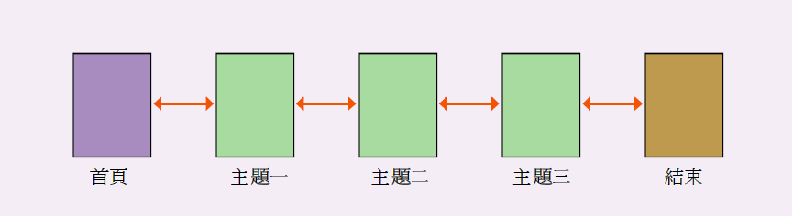
循序式結構
如果網站內容具有這種讓人循序參觀 (通常就是內容不會太多、太複雜), 而且又不希望訪客漫無目標的亂闖, 就能將網頁以線性的方式來排列, 達到 『主導』 參觀路線的目的。

Slide 5
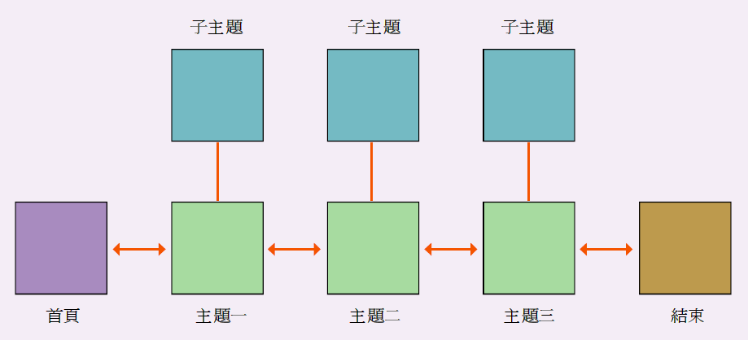
循序式結構
在每一頁中主要的就是提供可返回上一頁或下一頁的 <a href> 連結, 當然在各主題下, 有必要時可加上一些子主題的分支, 例如：

Slide 6
循序式結構
另外由於他人可能會建立連到您的某個主題下的連結, 如果希望這些 『意外的訪客』也能一窺網站的整體內容, 不妨在每一頁中都加上回到首頁 (或索引頁) 的連結。
通常會採用這種循序架構的就是以教學、展示為目的的網站。
這樣的網站其實很像投影片簡報, 瀏覽者可以向前或向後一張張地瀏覽各投影片, 而每頁都有個連結可跳回所有投影片的索引頁。
如果網站內容較多、各網頁彼此無一定的順序, 可採用接下來要介紹的階層式的樹狀結構。

Slide 7
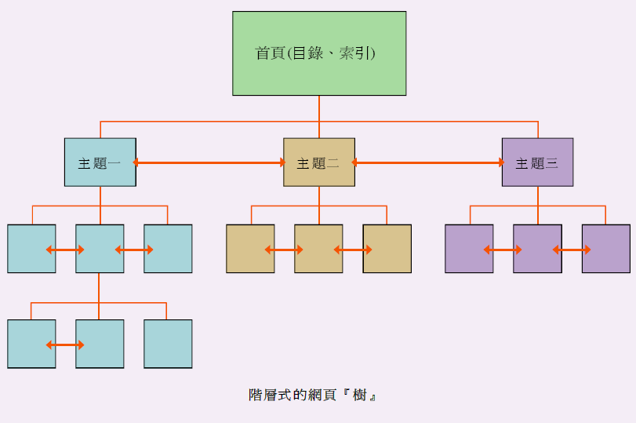
階層式樹狀結構

Slide 8
階層式樹狀結構
在同一層的網頁, 應該彼此都能讓使用者前後瀏覽, 例如在所有網頁中建立 『上一頁』、『下一頁』 的連結, 或是利用無框線表格、分割視窗等技巧, 將各網頁的連結置入畫面中, 當然能回到主目錄、上一層目錄的連結也是不可少的。
在網路上的電子書, 為了更貼近閱讀的習慣、方便訪客能順利地從頭看到尾, 也會將全部的文件都 『串』 在一起, 就是在某主題的最後一頁時, 按 『下一頁』 就進入下一個主題的第一頁或是其大綱。
使得網頁的組織在架構上具有階層式的架構, 但網頁間也同時具有循序式的連結關係：

Slide 9
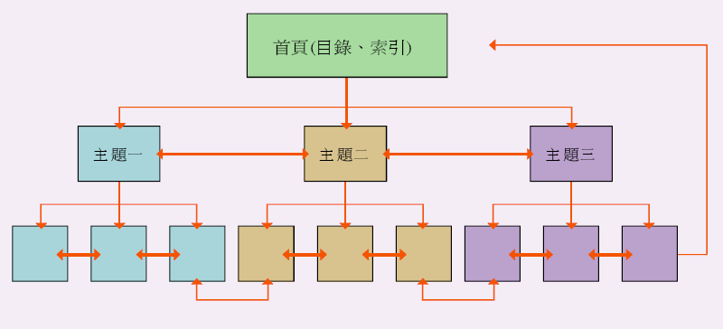
階層式樹狀結構

Slide 10
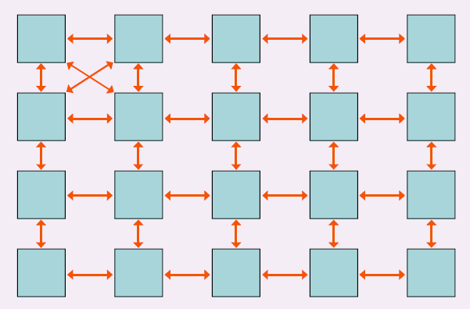
網狀結構
樹狀結構是一種很好用、也很好管理的網站組織。不過如果覺得網站內容具有多種觀點, 需要多元化的架構, 就可考慮使用網狀的結構。
在網狀結構中, 網頁間的連結關係就像一張網一樣交錯著：

Slide 11
網狀結構
像這樣使用者會比較容易找到與目前主題前後相關的其它主題。
請注意！網狀結構不像前面兩種結構, 屬於比較單純的線性關係, 此處的線可能是前後加上下, 要一一照顧到所有的結關係可能不是這麼容易。
其實並非一定要 『相關』 的內容才把它們編成網狀, 不太相關的主題編在一起其實也很符合許多上 WWW 瀏覽者的行為模式, 因為不少人就是沒有特定的需求四處按按、逛逛。
所以一些期刊式、線上手冊、或是一些教學指南、課程, 只要內容有涵蓋多種主題, 都可考慮使用這種網狀的架構, 只要在建立網頁文件間的連結時不要弄錯即可。

Slide 12
超連結(Hyper Link)

Slide 13
網址(URL)
每一個網頁，在網路上都有其位址，就有如地址一般，因此稱為網址(URL： Uniform Resource Locator)
http://mis.npust.edu.tw/files/15-1052-10653,c82-1.php?Lang=zh-tw
通訊協定
網域名稱
網頁路徑
網頁與查詢參數

Slide 14
網址(URL)
通訊協定：決定資源傳送的協定，對包括資料格式、傳送速度、傳送步驟等問題做出統一的規定。常見的有HTTP、HTTPS、FTP等等。
通訊協定的種類
通訊協定 | 服務 | 範例
http:// | 網頁服務 | http://http://www.mis.npust.edu.tw/
https:// | 加密網頁服務 | https://www.w3schools.com/html/html_styles.asp
ftp:// | 檔案傳輸服務 | ftp://ftp.npust.edu.tw/cpatch/ftp/cuteftp/source/
telnet:// | 遠端登入 | telnet://ptt.cc
file:/// | 本機的資料夾 | file:///D:/Software/
資料來源：https://www.seoseo.com.tw/article_detail_609.html
Notes:
上奇 P6-2

Slide 15
網址(URL)
伺服器，通常為網站所註冊的網域名稱，有時為IP位址，網域名稱是為了讓人類更容易理解與記憶，而用以替代IP位址的代稱，若是網域則其中可以再細分為三個部分：
子網域名稱
次級域名
頂層網域(TLDs) - 可以想成是一種對網站的分類，除常見的.com .org .net .edu .gov .co .io外還有非常多種。
路徑 - 用「/」作為層級或不同目錄的區隔，可能包含目錄、頁面或檔案名稱
查詢 - 以「?」為開頭與前面的部分分開，後面的參數彼此之間不具階層關係，參數之間以「&」分隔，參數名稱與值之間再以「=」分開
分段、錨點 - 通常以「#」為開頭，當在網址中使用，瀏覽器會直接滾動至插入該名稱錨點的位置
資料來源：https://www.seoseo.com.tw/article_detail_609.html

Slide 16
目錄結構

Slide 17
目錄結構
MyHtml
index.html
Photos
Taiwan
index.html
listings.html
reviews.html
Japan
index.html
listings.html
reviews.html
music
index.html
listings.html
reviews.html
一般在進行較大型網頁設計的時候，都會將資料放在不同的資料夾
右邊是一個網頁架構的範例
Notes:
Shows files used for a fictional site (compare to Finder / Windows explorer)
Home page, then sections about Movies, Music, and Theater
Movies has two sections: Cinema and DVD
Note: Folders often referred to as directories on server
Click: Root folder - folder that everything else sits inside
Click: Child folder
Click: Parent folder
Click: Granchild folder
Click: Grandparent folder
Note use of terms similar to those of a family tree

Slide 18
目錄結構-樹狀圖
MyHtml
根節點
index.html
Photos
Music
父節點
Index.html
Listings.html
Reviews.html
Taiwan
Japan
Index.html
Listings.html
Reviews.html
Index.html
Listings.html
Reviews.html
子節點

Slide 19
目錄結構 -絕對URL VS 相對URL
絕對URL 從網域名稱開始，後面接著該網頁的路徑，若沒有指定網頁，就會直接顯示該網頁的首頁
相對 URL 若設計網站的時候，是在同一個資料夾下，則可直接用相對URL的寫法進行撰寫
<a href=“http://mis.npust.edu.tw/bin/”>屏科大資管系</a>
<a href=“index.html”>連結首頁</a>
<a href=“\photo\photoList.html”>連結到相簿</a>

Slide 20
目錄結構
父目錄
根目錄
MyHtml
index.html
Photos
Taiwan
index.html
listings.html
reviews.html
Japan
index.html
listings.html
reviews.html
music
index.html
listings.html
reviews.html
MyHtml
index.html
Photos
Taiwan
index.html
listings.html
reviews.html
Japan
index.html
listings.html
reviews.html
music
index.html
listings.html
reviews.html
子目錄
Notes:
Shows files used for a fictional site (compare to Finder / Windows explorer)
Home page, then sections about Movies, Music, and Theater
Movies has two sections: Cinema and DVD
Note: Folders often referred to as directories on server
Click: Root folder - folder that everything else sits inside
Click: Child folder
Click: Parent folder
Click: Granchild folder
Click: Grandparent folder
Note use of terms similar to those of a family tree

Slide 21
目錄結構
MyHtml
index.html
Photos
Taiwan
index.html
listings.html
reviews.html
Japan
index.html
listings.html
reviews.html
music
index.html
listings.html
reviews.html
祖父目錄
MyHtml
index.html
Photos
Taiwan
index.html
listings.html
reviews.html
Japan
index.html
listings.html
reviews.html
music
index.html
listings.html
reviews.html
孫子目錄
Notes:
Shows files used for a fictional site (compare to Finder / Windows explorer)
Home page, then sections about Movies, Music, and Theater
Movies has two sections: Cinema and DVD
Note: Folders often referred to as directories on server
Click: Root folder - folder that everything else sits inside
Click: Child folder
Click: Parent folder
Click: Granchild folder
Click: Grandparent folder
Note use of terms similar to those of a family tree

Slide 22
目錄結構 - 絕對路徑
MyHtml
index.html
Photos
Taiwan
index.html
listings.html
reviews.html
Japan
index.html
listings.html
reviews.html
music
index.html
listings.html
reviews.html
假設目前伺服器的網址是 http://www.html.net
要讀取根目錄下的網頁，則網頁的寫法如下：
http://www.html.net
http://www.html.net/index.html
Notes:
Shows files used for a fictional site (compare to Finder / Windows explorer)
Home page, then sections about Movies, Music, and Theater
Movies has two sections: Cinema and DVD
Note: Folders often referred to as directories on server
Click: Root folder - folder that everything else sits inside
Click: Child folder
Click: Parent folder
Click: Granchild folder
Click: Grandparent folder
Note use of terms similar to those of a family tree

Slide 23
目錄結構 - 絕對路徑
MyHtml
index.html
Photos
Taiwan
index.html
listings.html
reviews.html
Japan
index.html
listings.html
reviews.html
music
index.html
listings.html
reviews.html
要讀取的網頁是 Music下的listings.html，則寫法如下
要讀取的網頁是 \Photos\Taiwan\的listings.html，則寫法如下
http://www.html.net/music/listings.html
http://www.html.net/photo/Taiwan/listings.html
Notes:
Shows files used for a fictional site (compare to Finder / Windows explorer)
Home page, then sections about Movies, Music, and Theater
Movies has two sections: Cinema and DVD
Note: Folders often referred to as directories on server
Click: Root folder - folder that everything else sits inside
Click: Child folder
Click: Parent folder
Click: Granchild folder
Click: Grandparent folder
Note use of terms similar to those of a family tree

Slide 24
目錄結構 – 相對路徑
MyHtml
index.html
Photos
Taiwan
index.html
listings.html
reviews.html
Japan
index.html
listings.html
reviews.html
music
index.html
listings.html
reviews.html
要讀取的網頁是 Music下的listings.html，則寫法如下
要讀取的網頁是 \Photos\Taiwan\的listings.html，則寫法如下
music/listings.html
photo/Taiwan/listings.html
Notes:
Shows files used for a fictional site (compare to Finder / Windows explorer)
Home page, then sections about Movies, Music, and Theater
Movies has two sections: Cinema and DVD
Note: Folders often referred to as directories on server
Click: Root folder - folder that everything else sits inside
Click: Child folder
Click: Parent folder
Click: Granchild folder
Click: Grandparent folder
Note use of terms similar to those of a family tree

Slide 25
目錄結構 - 相對路徑
MyHtml
index.html
Photos
Taiwan
index.html
listings.html
reviews.html
Japan
index.html
listings.html
reviews.html
music
index.html
listings.html
reviews.html
假設我們現在編輯的檔案是\music\index.html
若我們要讀取根目錄下的index網頁，則網頁的寫法如下：
若我們要讀取同一層的reviews.html，寫法如下：
若我們要讀取的是Photo\Taiwan\Index.html
../index.html
reviews.html
../Photos/Taiwan/index.html
Notes:
Shows files used for a fictional site (compare to Finder / Windows explorer)
Home page, then sections about Movies, Music, and Theater
Movies has two sections: Cinema and DVD
Note: Folders often referred to as directories on server
Click: Root folder - folder that everything else sits inside
Click: Child folder
Click: Parent folder
Click: Granchild folder
Click: Grandparent folder
Note use of terms similar to those of a family tree

Slide 26
目錄結構 - 相對路徑
MyHtml
index.html
Photos
Taiwan
index.html
listings.html
reviews.html
Japan
index.html
listings.html
reviews.html
music
index.html
listings.html
reviews.html
假設我們現在編輯的檔案是\Photos\Taiwan\index.html
若我們要讀取根目錄下的index網頁，則網頁的寫法如下：
若我們要讀取同一層的reviews.html，寫法如下：
若我們要讀取的是music\index.html
../../index.html
reviews.html
../../music/index.html
Notes:
Shows files used for a fictional site (compare to Finder / Windows explorer)
Home page, then sections about Movies, Music, and Theater
Movies has two sections: Cinema and DVD
Note: Folders often referred to as directories on server
Click: Root folder - folder that everything else sits inside
Click: Child folder
Click: Parent folder
Click: Granchild folder
Click: Grandparent folder
Note use of terms similar to those of a family tree

Slide 27
撰寫連結

Slide 28

<a>建立超連結
要連結的目標網址
<a href=“http://www.npust.edu.tw”>屏科大首頁</a>
Notes:
Click: Value of the href attribute is highlighted
- Explain that this is the 'value' of the href attribute
Click: Clickable area is highlighted (what the user sees)

Slide 29
超連結屬性 – target
定義連結視窗的開啟方式
<a href=“http://www.npust.edu.tw” targer=“_blank“> 屏科大首頁</a>
開啟視窗屬性
屬性值 | 功能
_blank | 將連結的網頁在新視窗開啟
_parent | 將連結仔入到父框架當中
_self | 預設值，將連結顯示在同一個框架或視窗
_top | 將連結載入在整個瀏覽器視窗中
Notes:
上奇 P6-4 ~ 6-5

Slide 30
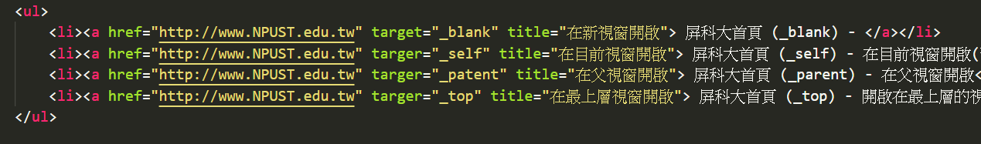
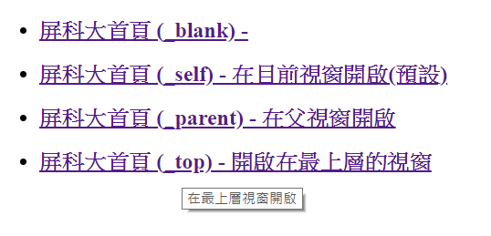
超連結屬性 – target 顯示說明
定義連結的提示資訊(title)
<a href=“http://www.npust.edu.tw” title=“在新視窗開啟“> 屏科大首頁</a>
顯示的說明文字
結果畫面
Sample_HyperLink_Target.html

Slide 31
標示超連結－<a> 電子郵件與檔案
連結電子郵件的語法:
連結檔案的語法:
<a href=“mailto: mis@mail.npust.edu.tw ”> Email to MIS</a>
<a href=“http://aa.npust.edu.tw/doc/103%E5%AD%B8%E5%B9%B4%E8%A1%8C%E4%BA%8B%E6%9B%86.pdf ”> 103學年度行事曆下載</a>

Slide 32
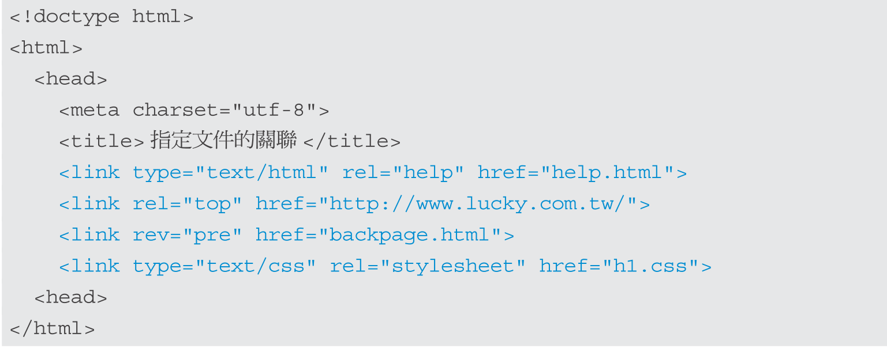
定文件之間的關聯－<link> 元素
在html文件當中，有時必須用到外掛的元件，比方說CSS設定檔案，此時就會用到Link
<Link>標籤只能出現在head 區域，請不要亂放
Sample_HyperLink.html

Slide 33
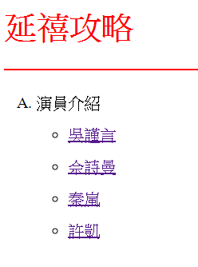
練習1 Hyper Link
請開啟HW_Content_HyperLink.txt，找到演員介紹的部分，設計出以下的頁面
網頁的標籤(title)顯示 Practice - Hyper Link
網頁內文，請套用 HTML5的結構標籤<header> <article>
請在Header以及內文當中插入一條橫線，高度為2 顏色為紅色
請將Style目錄下的HW1_HyperStyle.css檔案，放到網頁中適當的位置，(使用方法，請參考W3Cschool當中的HTML Head單元)
樣式項目，請參考結果頁面顯示
每個演員的網頁，請用開啟新網頁的方式設定
結果畫面
HW1_HyperLink.html

Slide 34
撰寫網頁內索引(書籤)連結

Slide 35
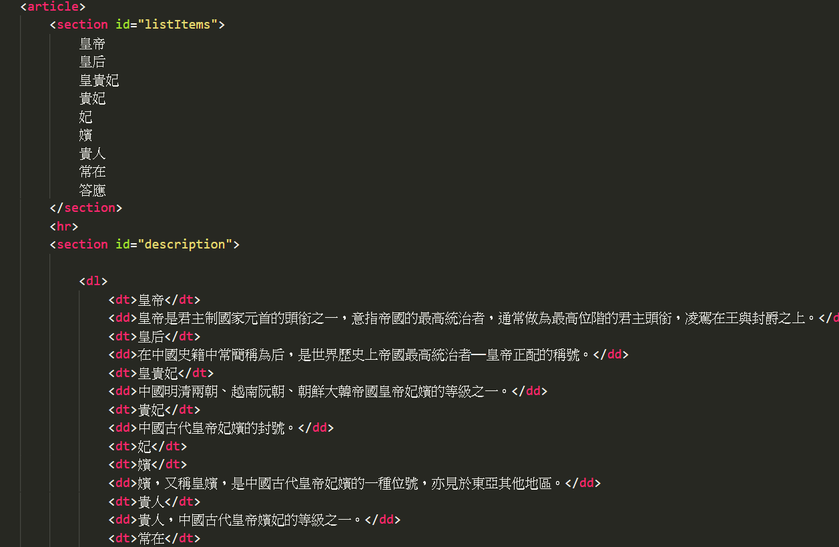
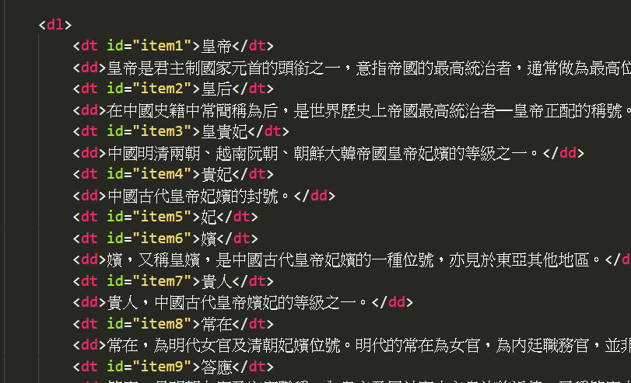
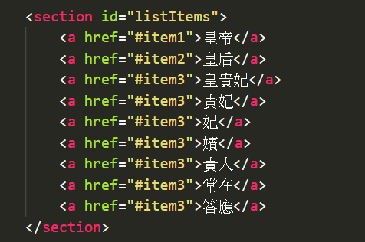
建立本頁書籤連結
網頁的連結，除了連結不同網頁外，還可針對同一頁進行連結
建立書籤的步驟
將網頁內容架構建置完成
建立所要連結的錨點 (在 tag 中加上id,且名稱不得重複)
新增連結到超連結文字(利用超連結文字，新增超連結)
sample_bookmark_1.html
sample_bookmark_2.html
sample_bookmark_3.html

Slide 36
練習2 綜合練習
請開啟HW_Content_HyperLink.txt ，找到演員介紹的部分，設計出以下的頁面
網頁的標籤(title)顯示 Practice - Drama encyclopedia
請將Style目錄下的HW2_bookmark.css檔案，放到網頁中適當的位置，(使用方法，請參考W3Cschool當中的HTML Head單元)
網頁內文，請套用 HTML5的結構標籤<header> <article><Section><footer>
請在各區塊當中，插入一條橫線，高度為2 ，顏色為藍色
在Section當中，總共分成4大段，分別給予定義編號HyperLink(上方的連結列表)、sec01(簡介)、sec02(劇情大綱)、sec03(演員介紹)
樣式設定：
請注意各Section當中，的標題請用h2，內文的部分請做縮排的定義
網頁最上方戲劇名稱，加上以下的設定
粗體、底線
設定文字id為 cap
簡介的部分，其中有提到戲劇名稱，請做以下設定
設定為粗體，加底線
背景顏色為綠色，文字顏色為白色
HW2_Drama encyclopedia.html

Slide 37
練習2 綜合練習
項目編號設計：
各項目的樣式編排，請參考結果頁面的設定
演員介紹的部分，指定採用定義清單的方式來設計
連結設定：
演員姓名的部分，請設定連接到外部網頁，並以新網頁的方式開啟
網頁內部連結的部分，
最上面的 各項目書籤連結，點下後要跳到各項目的區域，例如:點選“演員介紹” 應該要跳到演員介紹的部分
在劇情大綱中，有個角色的名字，當點到各角色的名字時，要跳到演員介紹的部分
網頁的最下方有個”回到頂端“ 的項目，按下後，要能跳回網頁的最上方，也就是header的區域
HW2_Drama encyclopedia.html

Slide 38
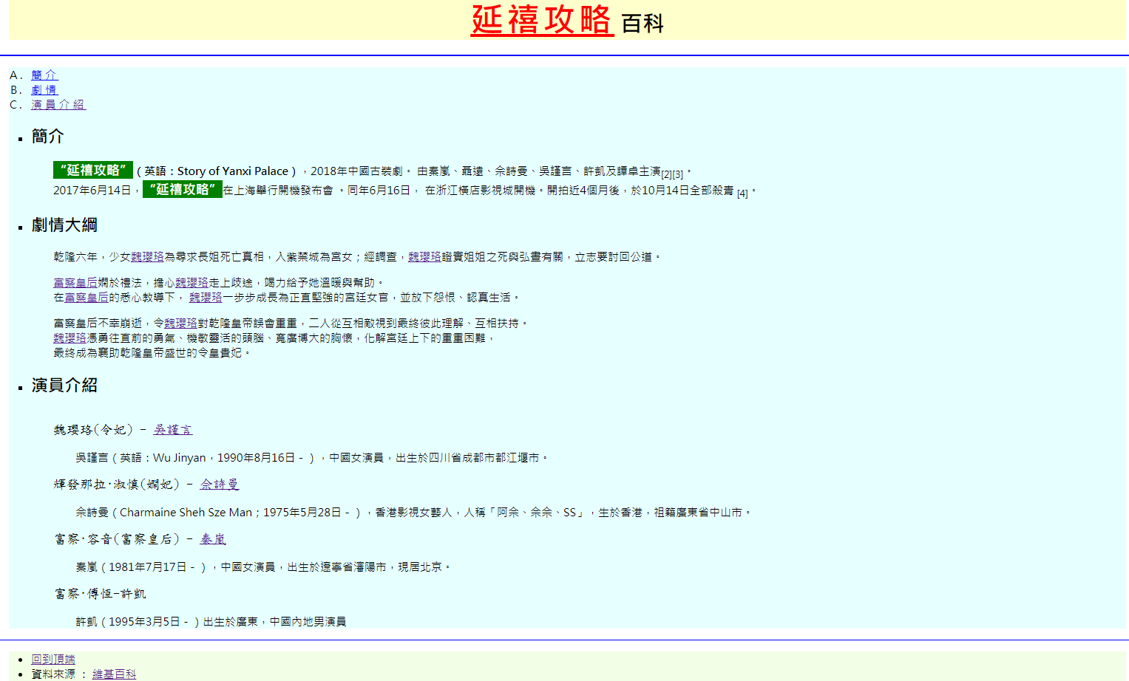
練習2 綜合練習 – 結果畫面
Practice - Drama encyclopedia.pdf
HW2_Drama encyclopedia.html

Slide 39
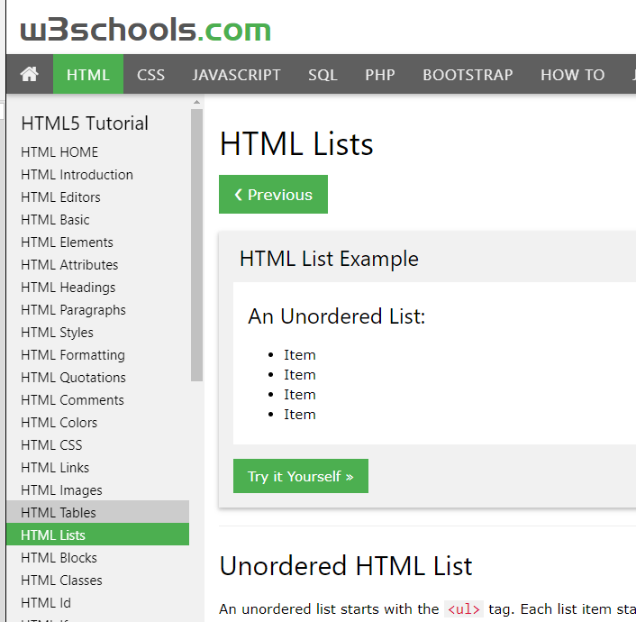
練習3 W3School練習
請完成W3School當中以下幾個章節的閱讀跟練習
HTML Links
HTML Layouts
HTML File Paths

